Slide 1
物流系统建模与仿真
第四节 逻辑函数与测试函数

Slide 2
逻辑函数
逻辑函数是仿真中常用功能，其功能是判断条件后决定取值
基本格式：
IF THEN ELSE( 判断条件，变量1，变量2)
变量1
条件
变量2

Slide 3
比较函数
比较函数可以起到二选一的作用
常见的比较大小函数
max(p,q)
min(p,q)
案例中的表达式设置
stock=INTEG(inflow,20)
inflow=max(cos(0.2*Time),test)
test=sin(0.2*Time)

Slide 4
练习案例
主供应商和次供应商提供的价格随市场波动，价格不同将采取不同采购策略
price1=sin(0.2*t)+1.2
price2=cos(0.3*t)+1.2
当price1低于price2时，每次采购量为1（吨），反之则一共采购量0.5（吨）

Slide 5
逻辑运算符
那么，inflow处的条件则需要同时满足
price1>price2
price1>1.0
inflow才会执行高采购方案，否则执行低采购方案
逻辑运算
:and:
:or:
:not:
继续双供应商案例，我们不但要求主供应商价格要低于次供应商，还要求主供应商价格在1.0（万）之上才会执行高采购策略，否则会担心质量问题。
尝试做出库存仿真

Slide 6
逻辑函数
逻辑运算
stock=INTEG(inflow,20)
inflow=IF THEN ELSE (price1>price2:and:price1>1,2,0.5)
price1=1.2*sin(0.2*Time)
price2=1.2*cos(0.3*Time)

Slide 7
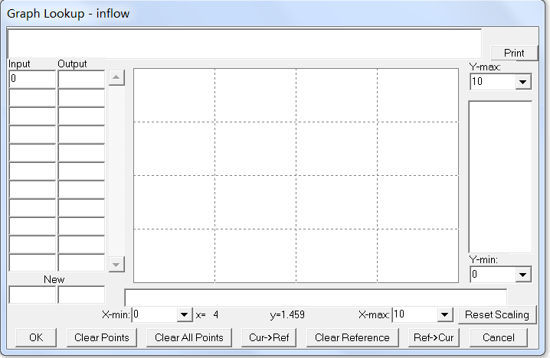
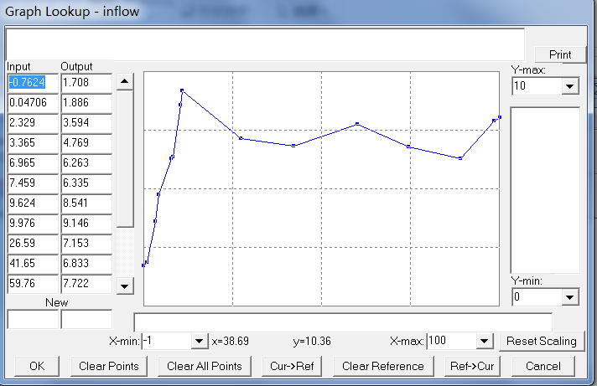
表函数
表函数/图函数
当无法准确获得输入和输出之间函数关系时，表函数将经验估算的定性分析转化到大致的定量水平上，并在仿真时间段内建立对应关系。

Slide 8
表函数数学描述
表函数是一大类函数，包括确定性的和不确定性的表函数
基本思想：将有价值的分析估算为可用于计算的数值
表函数设置类型
auxillary type:with lookup
设置填写数据对/点坐标,(10,12)
表函数的书写格式
因变量=WITH LOOKUP（自变量,[(0,0)-(12,100)],(0,15),(4,37),(11,87),(12,93) )

Slide 9
设置表函数考虑的要点
明确因果关系：明确自变量因变量
确定范围：确定数据范围
考虑关键点：考虑曲线端点、驻点、拐点
考虑平缓：逐段考虑曲线变化形状，曲线斜率是否平缓

Slide 10
测试函数
除典型数学函数外，系统仿真涉及大量动态性问题，其中还有一些常见动态性函数必须掌握
有一类日常业务中常见的函数类型，常用来测试系统的输入输出性质，在软件里被归入“测试函数”类
必须掌握的几个测试函数
阶跃函数
斜坡函数
脉冲函数
延迟函数
平滑函数

Slide 11
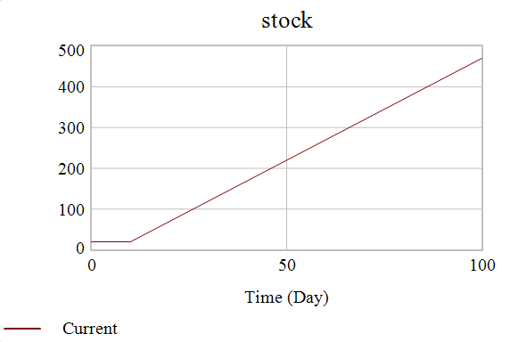
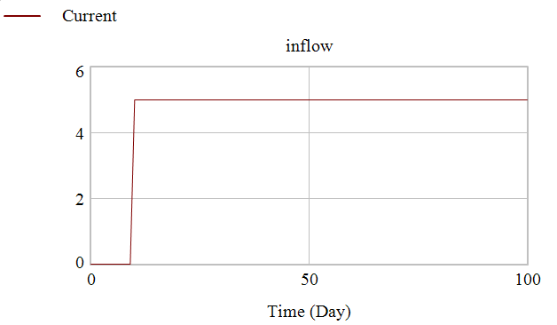
阶跃函数
从时间轴某时刻开始，之前为0，之后直接越到某数值。
模仿某业务开始并持续的状态
表达式：
step(数值,时间)
STEP(5,10)

Slide 12
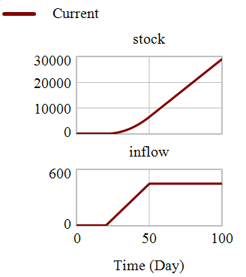
斜坡函数
在某时间段内从0逐步抬升至制定值
表达式：
RAMP(数值,开始时间,结束时间)
例：
inflow=ramp(15,20,50)

Slide 13
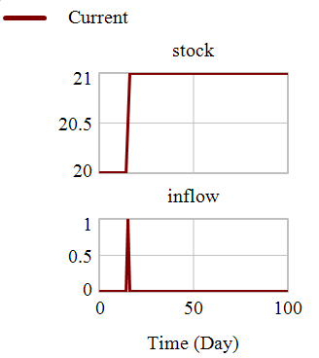
脉冲函数
脉冲函数表示一个时间段里发生的业务数量
表达式：
PULSE(开始时间,持续时间)
管理中的意义：
例：企业在第15天采购一次，共1吨物资
inflow=1*pulse(15,1)
多级脉冲
PULSE TRAIN(开始时间，持续时间，两个脉冲之间间隔，结束时间)

Slide 14
延迟函数
事物产生变化，但是其传导需要延后一段时间
物流中，发货到收货之间有一个在途运输的延迟时间
疾病传染，感染到发病有一个潜伏期
延迟函数
格式： DELAY(X，T）
自变量X输入后，延后T时间才输出
延迟函数阶数
格式：DELAY3(X,T)
三阶延迟

Slide 15
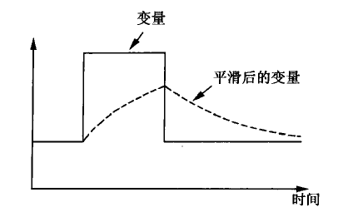
平滑函数
日常业务的突然改变，往往需要一定时间进行处理、消化，在数据上表现出曲线的尖锐变化被平滑为平缓趋势，并逐步达到目标
平滑函数
格式SMOOTH(X,T)
自变量X输入后，需要经过T时间进行平滑
NOTE：延迟与平滑是我们后边涉及到的两个专题内容，此处需先掌握这两个函数的用法。

Slide 16
案例
企业仓库设置库存管理策略，当低于预期存量时开始进货，库存消耗设置为正态随机数

Slide 17
统计函数
随机函数 RANDOM系列函数
所有随机函数均是动态的
随机函数均以RANDOM开头，加上对应分布名称
依赖随机种子
表达式
RANDOM NORMAL(最小值,最大值,期望,标准差,随机数种子)

Slide 18
随机函数
正态随机函数
设置一个简单随机函数的输入系统
inflow=RANDOM NORMAL(1, 10,7 , 2 , 12)

Slide 19
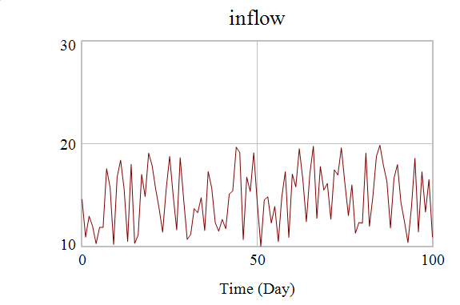
均匀分布
表达式
RANDOM NORMAL(最小值,最大值,随机数种子)
泊松分布随机数
RANDOM POISSON(m,x,M,h,r,s)
m最小值
x最大值
M平均值
h平移
r拉伸
s随机种子

Slide 20
案例（参考线的使用）
泊松分布描述了一种排队现象，即
某售后服务部每天收到的维修数量服从泊松分布，假设我们设置一年52周的服务工作量安排，对应相应服务能力，利用仿真模型检验工作安排是否能够满足服务需求

Slide 21
案例：仓库管理的仿真系统
INV=INTEG(ORDERS-SHIP,300)
ORDERS=DELAY3(INVADJ+AVSHIP,DEL)
SHIP=NSHIP+TEST
INVADJ=(DSINV-INV)/LAT
DSINV=DIC*NSHIP
AVSHIP=SMOOTH(SHIP,TAS)
NSHIP=100
DEL=3
LAT=2
DIC=3
TAS=2

